Slide 1
lover
다소니 스튜디오
: 사랑하는 사람
www.reallygreatsite.com

Slide 2
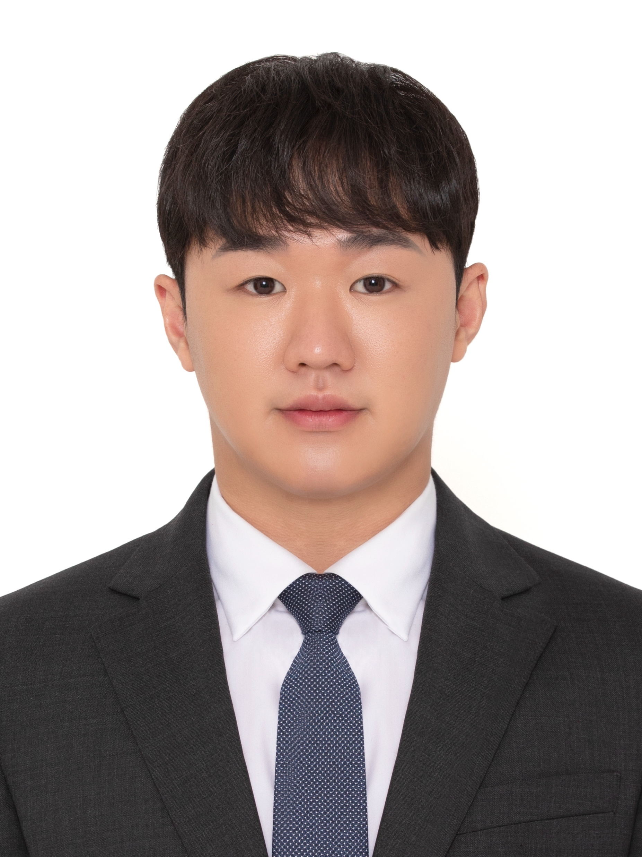
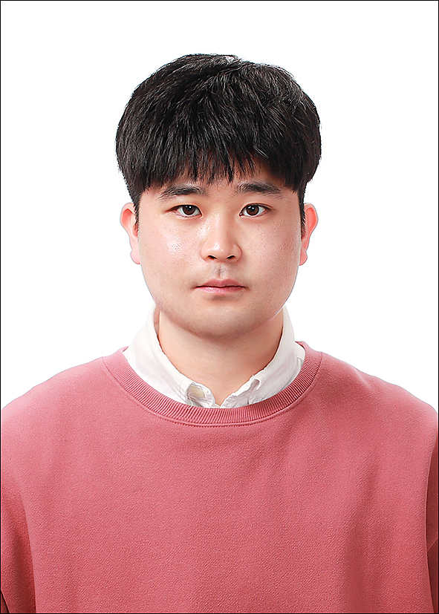
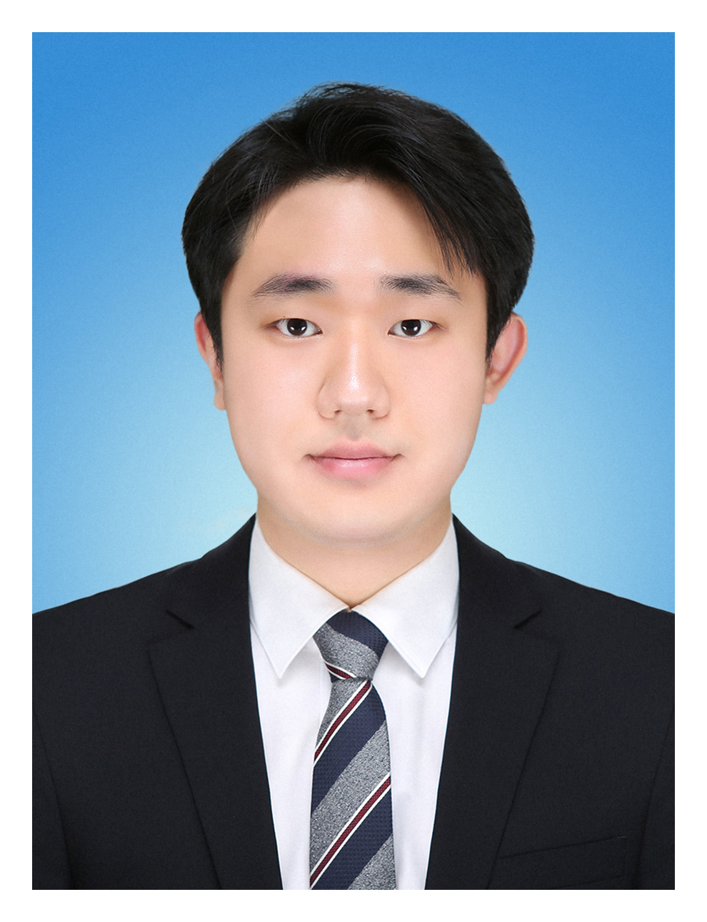
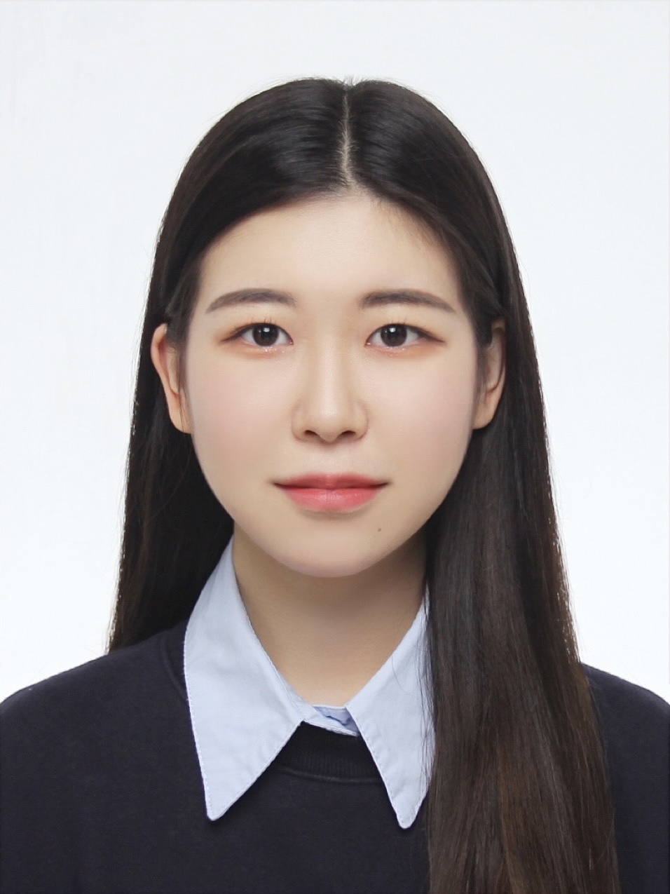
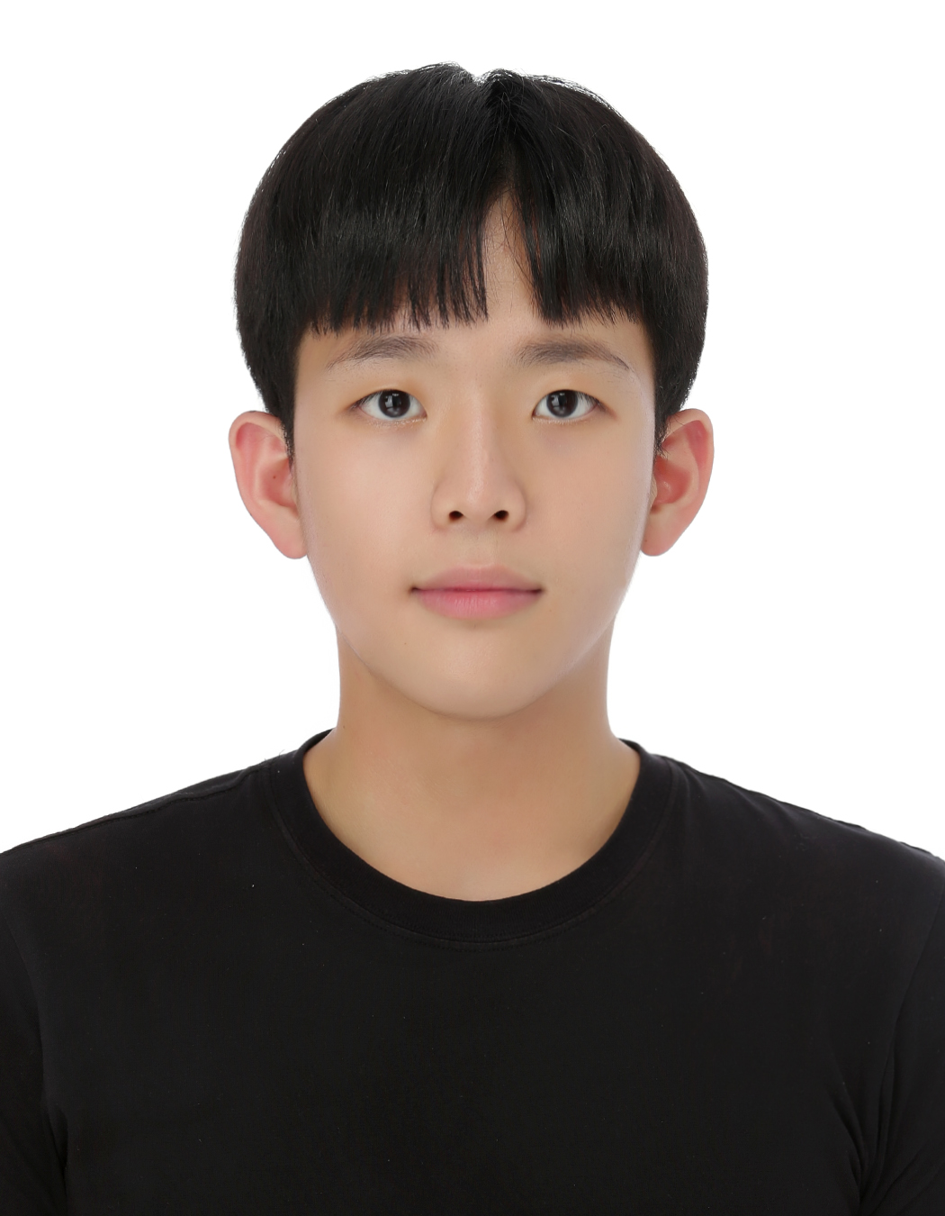

Slide 3
01
배경
목차
02
기획 의도
03
기술 소개
04
서비스 소개
05
시연 영상
06
기대 효과 및 확장 가능성

Slide 4
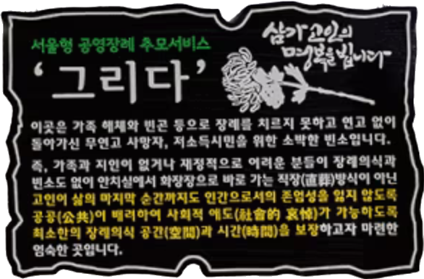
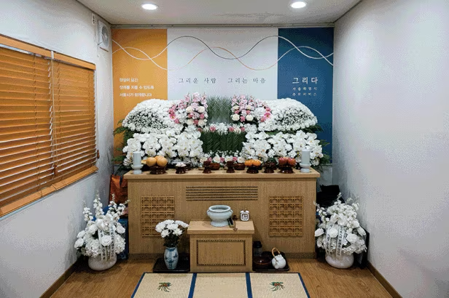


01. 배경
어르신~ 오늘 왜 이렇게 고우세요?
너무 예쁘세요~
오랜만에 화장을 했지. 요 앞에 늙은이들
영정사진 그냥 찍어준다고 해서 갔는데,
벌써 다 끝나버렸더라고.
그래서 그냥 집에 왔어.
어르신 장수사진 아직 준비 안 하셨어요?
그게 앵간히 비싸야 말이지, 나 같이 노령연금으로 먹고사는 노인들은 비싸지.

Slide 5
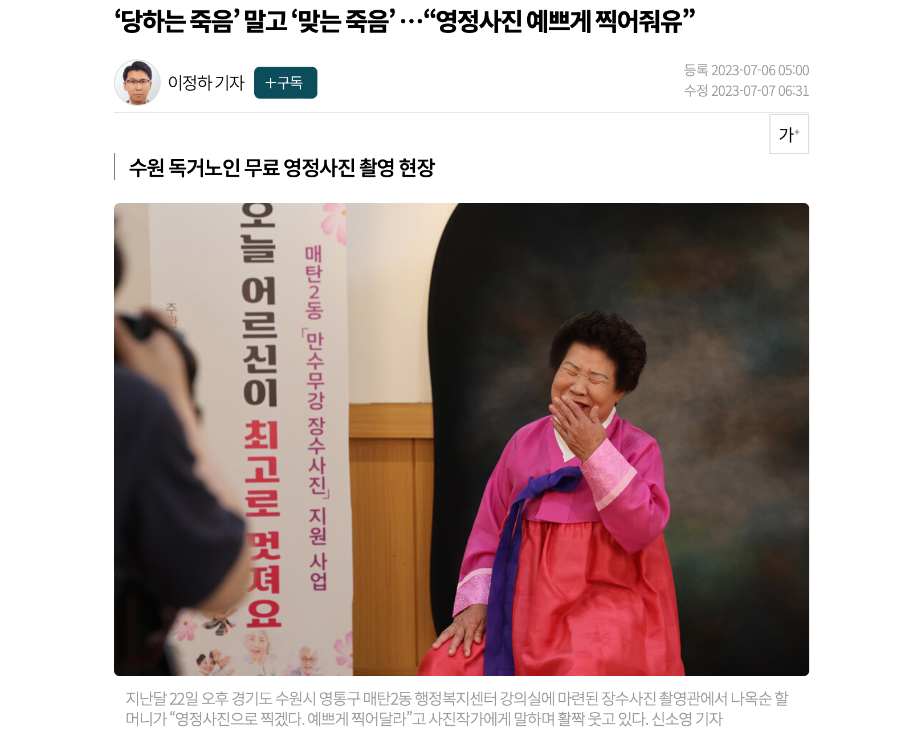


01. 배경
장기요양노인과 같이 악화된 환경 속에 놓인 사람들에게도
아름답게 꾸미고자 하는 욕구가 존재한다는 사실은 ‘아름다움’이라는 본능적인 가치추구를 증명하는 것이 된다.

Slide 6




02. 기획 의도
“Tool”
어르신들의 원하는 이미지나 컨셉에 맞게, 어르신들의 살아생전에 도전해보지 못한 스타일을 찾아드려, 특별한 순간을 담을 때 좀 더 아름답게 만들어 드리는 ‘도구’ 서비스입니다
Notes:
대상: 금전적 여유가 없는 사람들, 개성을 나타내고 싶은 사람들, 거동이 불편한 사람들

Slide 7
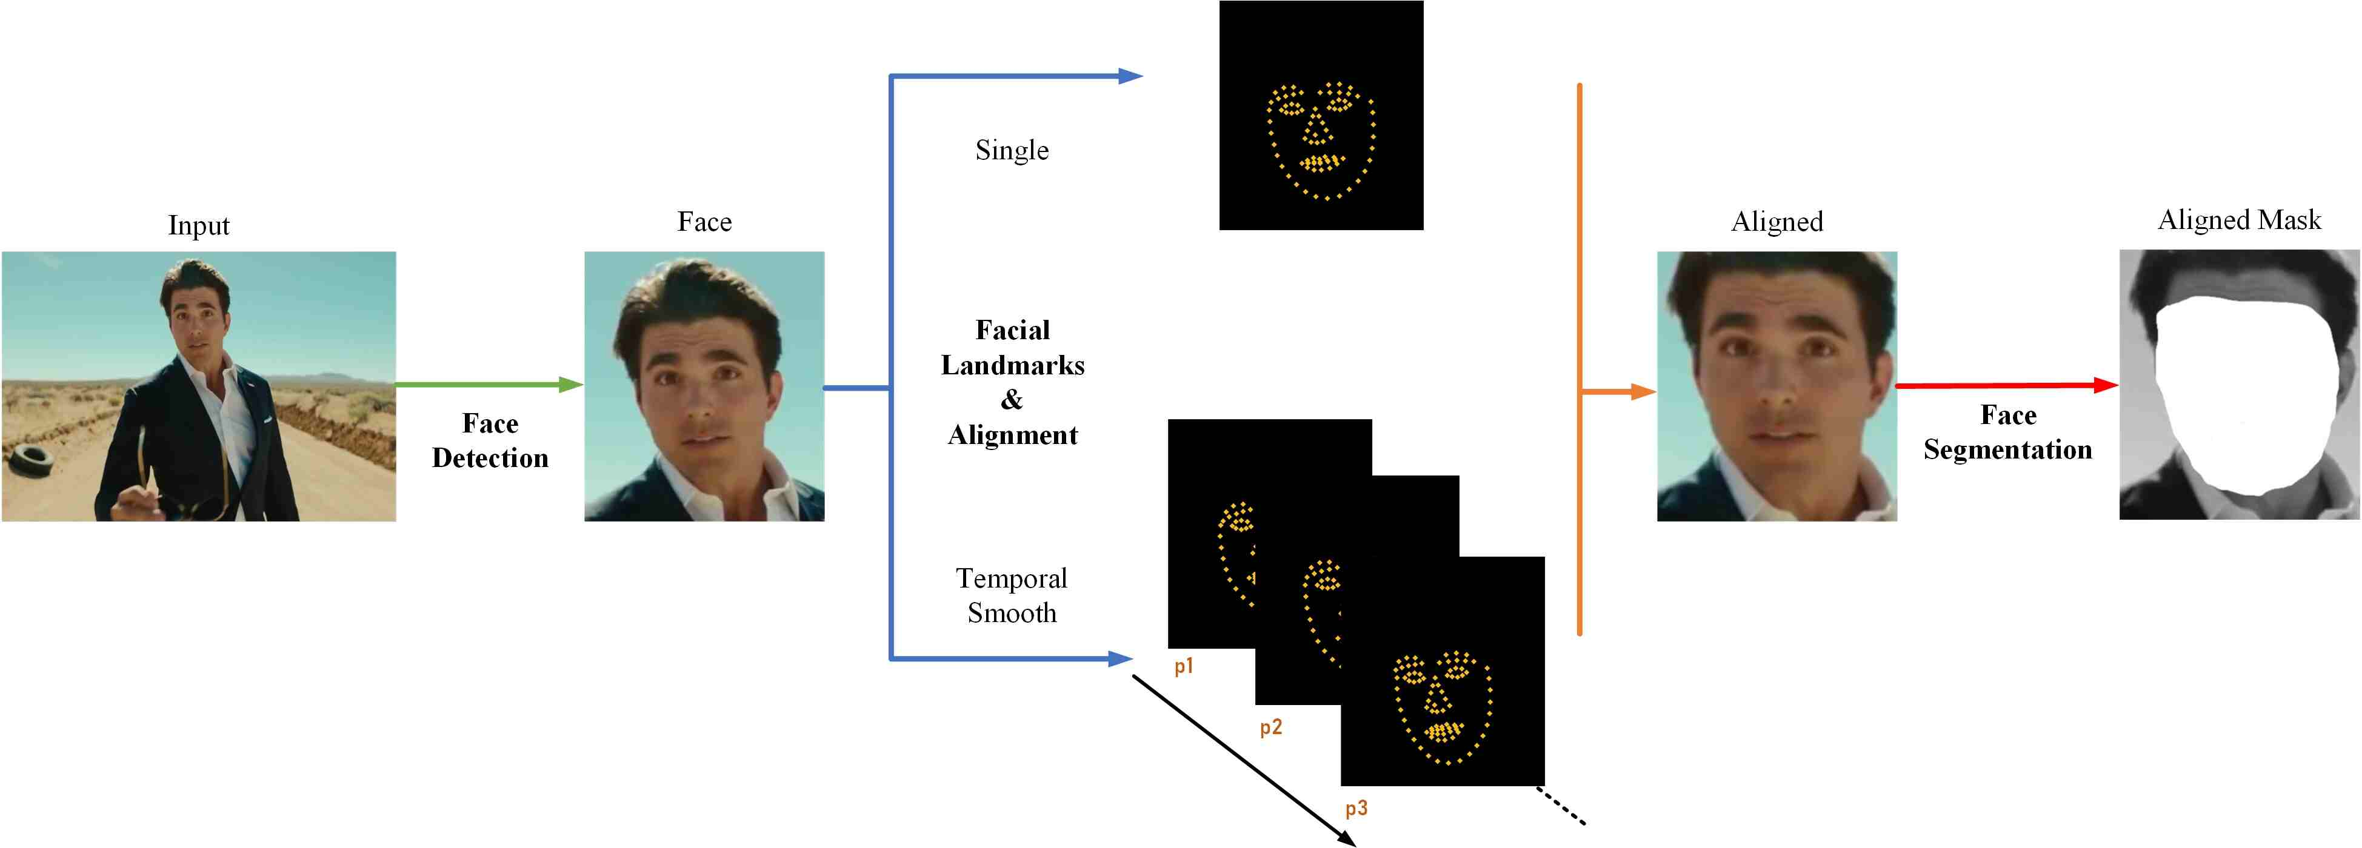
03. 기술 소개

Slide 8
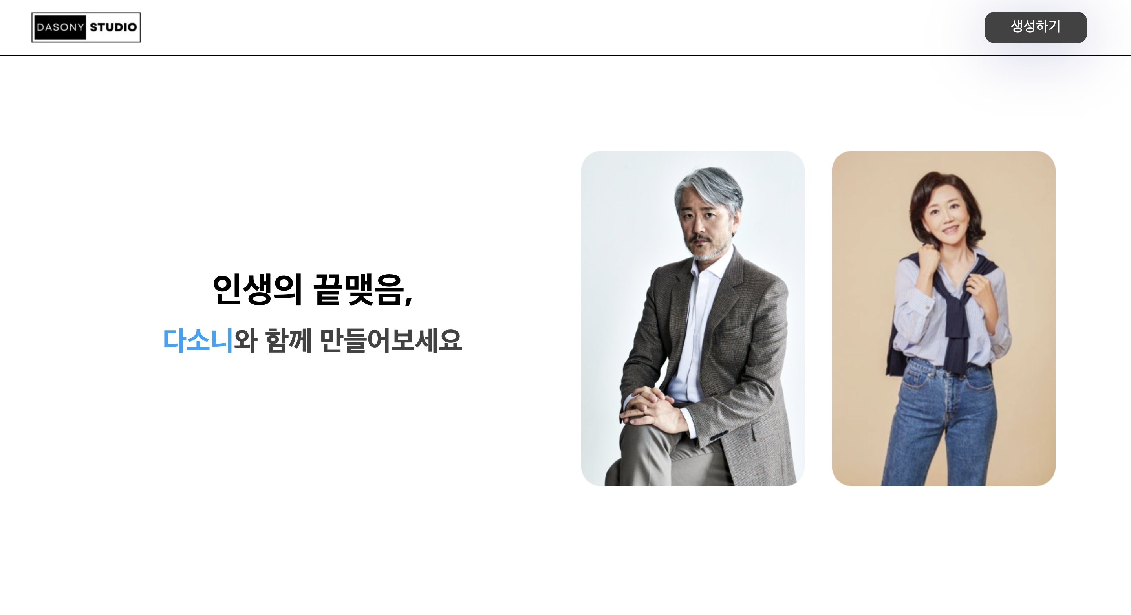

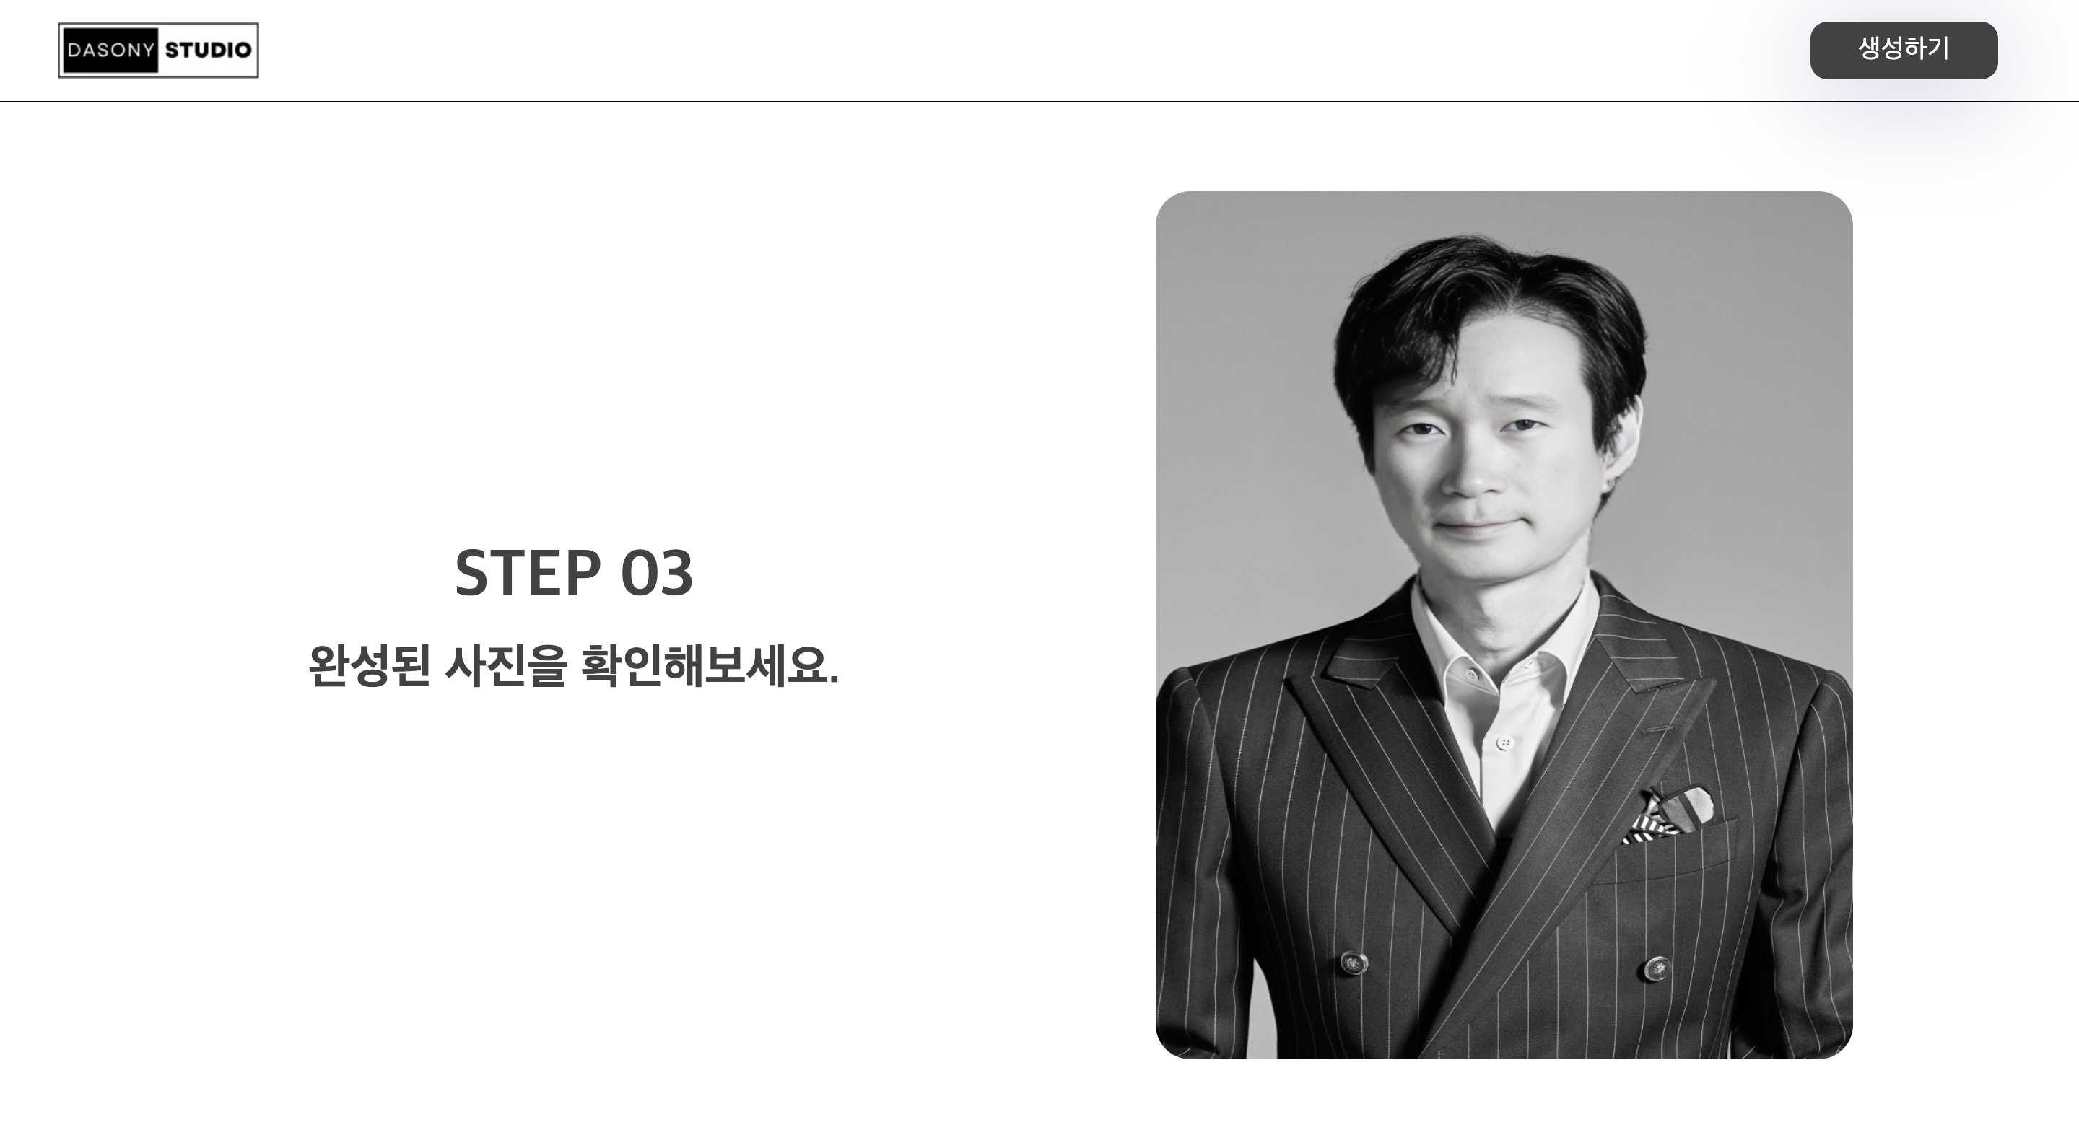
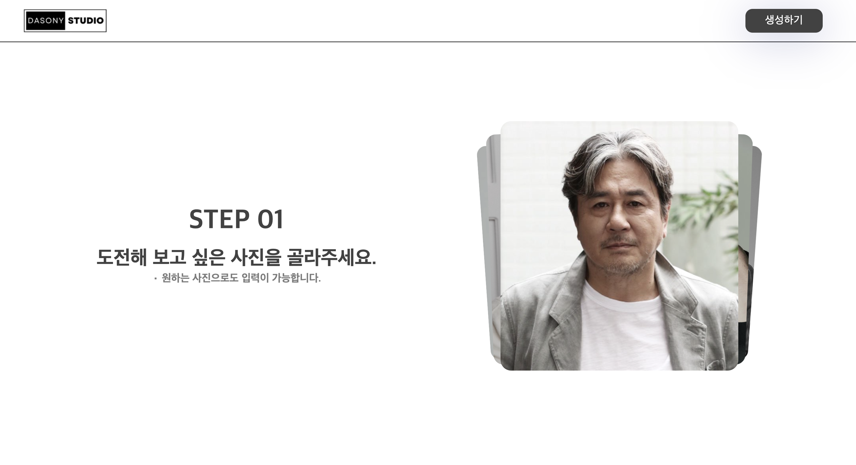
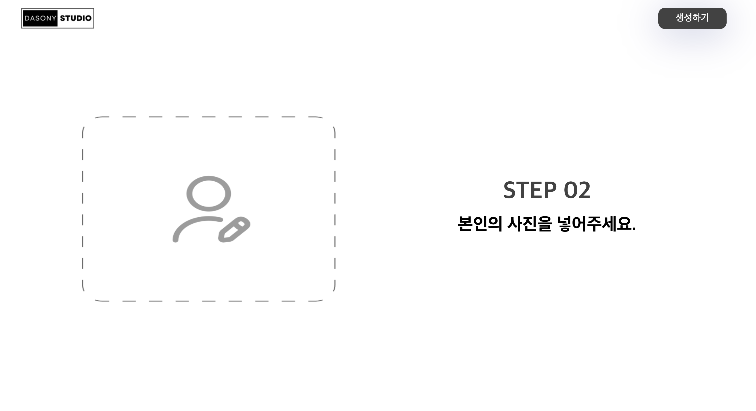
04. 서비스 소개
살아생전에 쉽게 시도할 수 없었던 콘셉트와 매칭하여, 자신이 몰랐던 콘셉트와 무드를 알려줄 수 있는 콘텐츠 제공

Slide 9
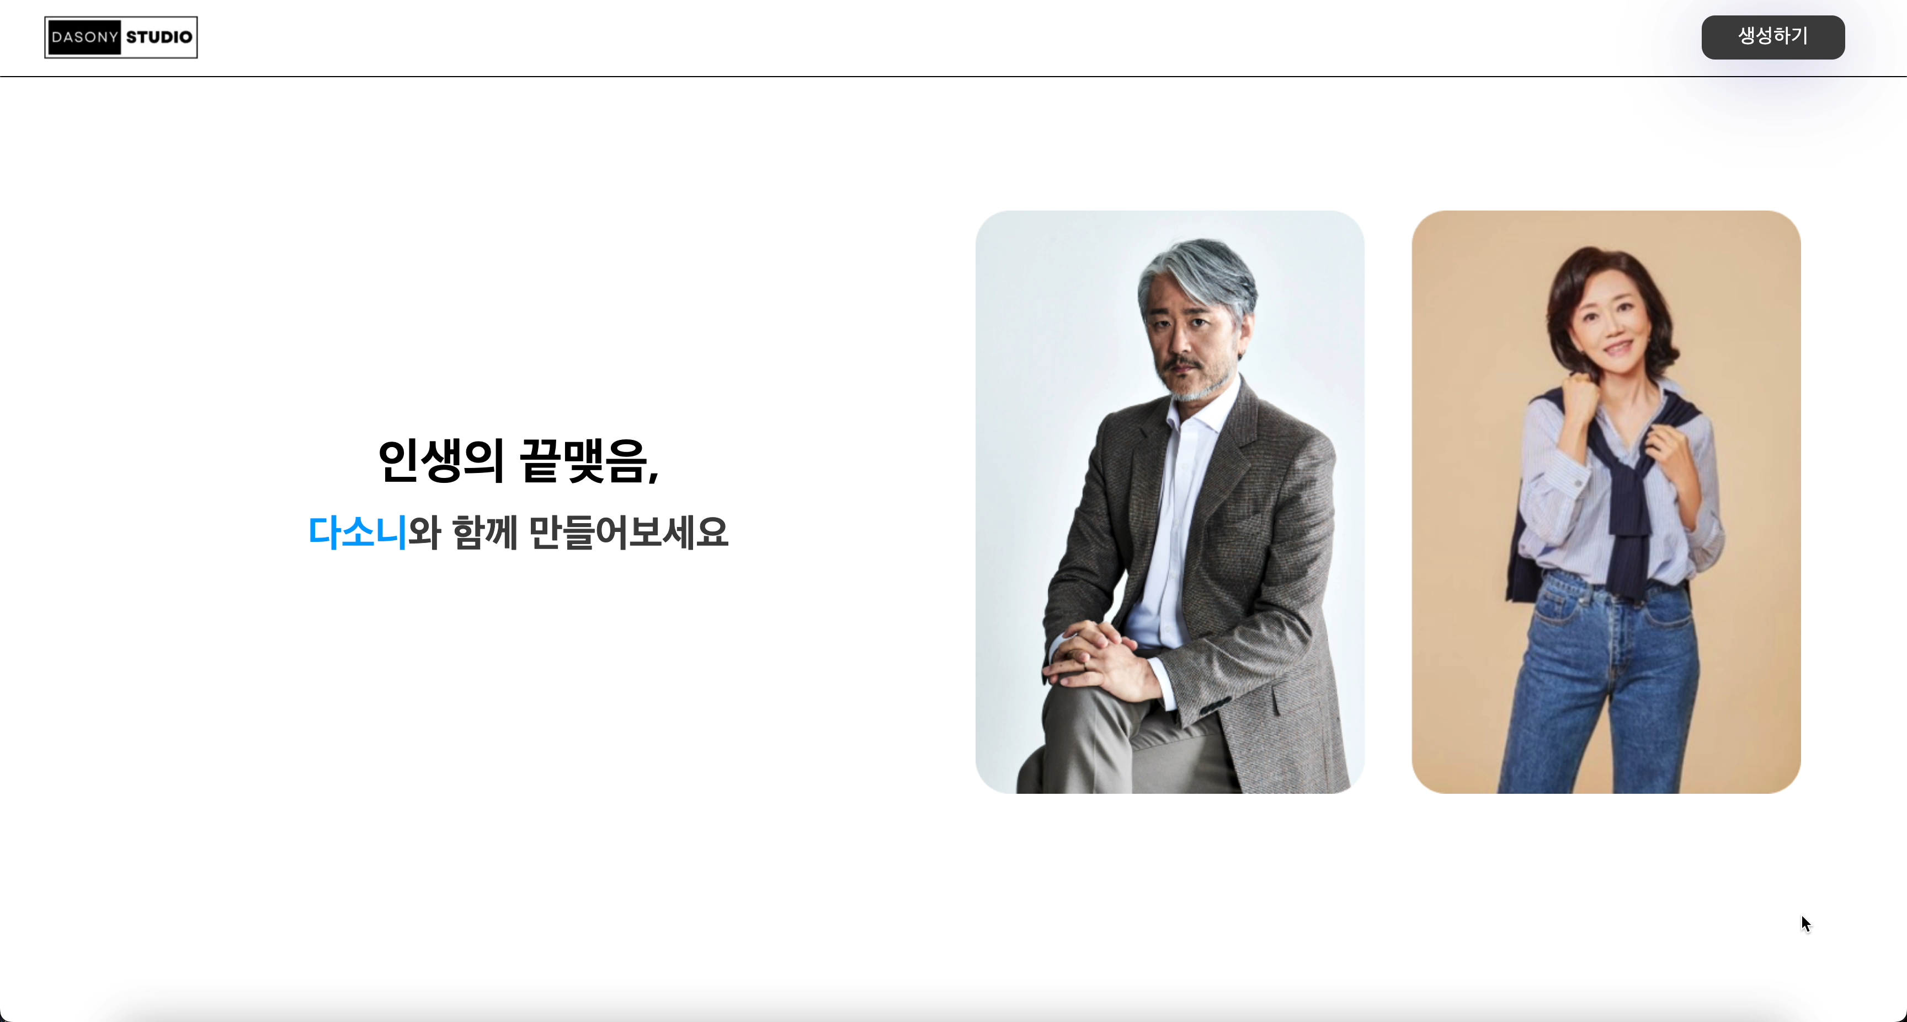
05. 시연 영상

Slide 10
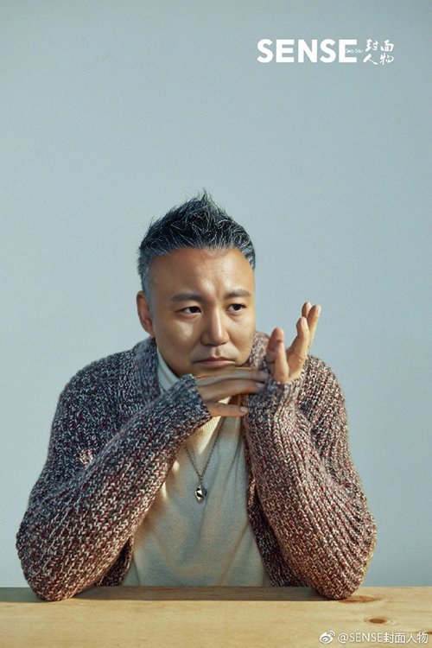
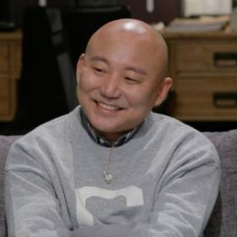

05. 시연 영상

Slide 11

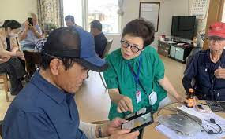
06. 기대 효과 및 발전 가능성횩

Slide 12
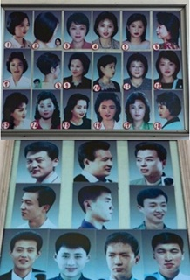
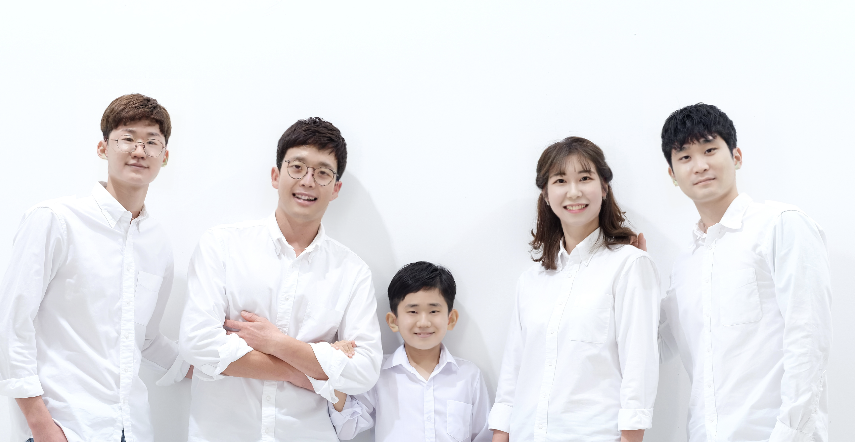
06. 기대 효과 및 발전 가능성횩

Slide 13
[출처]
조윤정 기자, “죽어서도 외롭다, 영정사진은 주민증... ‘무연고자 장례식’ 가보니 「조선일보」, 2023.02.05
카카오같이가치 장수사진 촬영 프로젝트 '내 생애 가장 아름다운 날＇ 中 사회복지사와 어르신의 대화 발췌
박삼화* · 이강진** 장기요양노인의 미용서비스 수요에 대한 조명 장기요양연구 제5권 제1호
Thank
you

